Slide 1

Konfigurace routeru
Jan Marval - Letní škola počítačových sítí

Slide 2
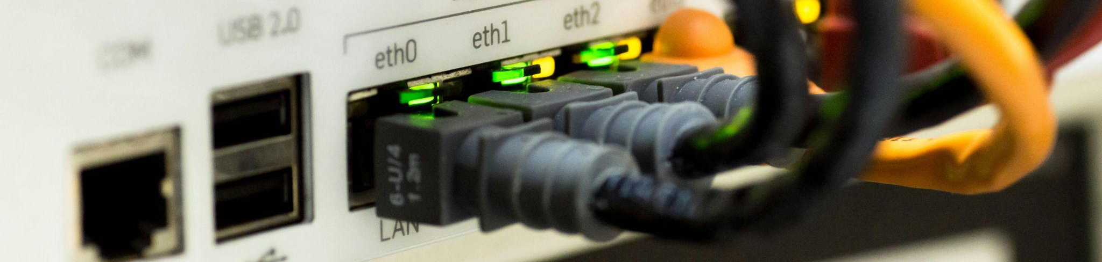
01
Setup

Slide 3
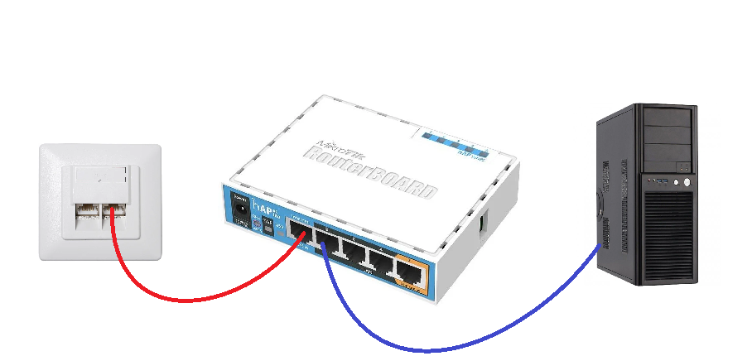
Schéma zapojení

Slide 4
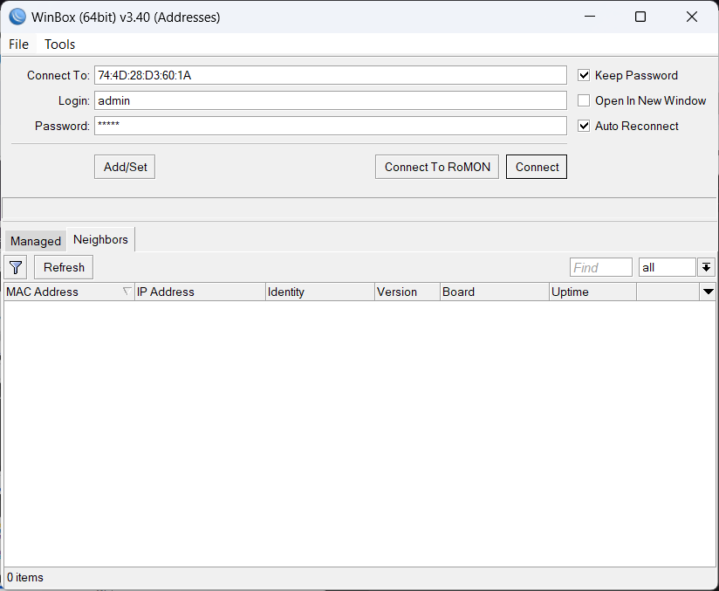
Připojení
Stáhněte si WinBox
https://bit.ly/ssps_mikrotik
Připojení
1. Reset routeru
2. Připojení se přes WinBox - 192.168.88.1
3. Jméno “admin” a heslo není
4. Otevřít terminál

Slide 5
Update na RouterOS v7
/system package update check-for-updates
/system package update download
/system reboot

Slide 6
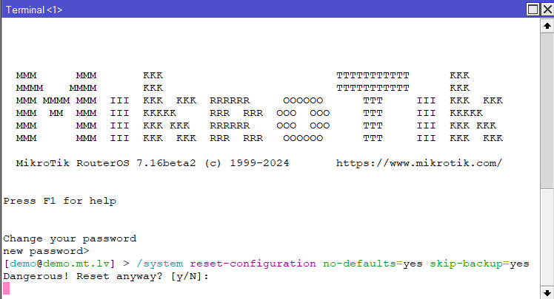
/system reset-configuration no-defaults=yes skip-backup=yes

Slide 7

02
Konfigurace

Slide 8
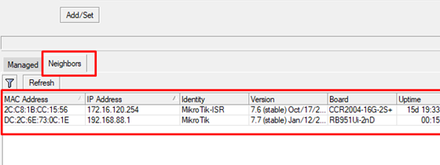
Připojení
MAC adresa portu, který vede do PC
Nebo neighbor discovery
Jméno “admin” a heslo není

Slide 9
IP adresa
Připojení přes MAC je goofy, tak se připojíme přes IP
1. Uděláme bridge, ke kterému můžeme přiřadit porty - interface ten, který vede do PC
2. Přiřadíme mu IP adresu
/interface bridge add name=bridge1
/interface bridge port add interface=ether2 bridge=bridge1
/ip address add address=192.168.88.1/24 interface=bridge1

Slide 10
DHCP server
Aby si zařízení co se připojí nemuseli manuálně nastavovat IP
Použijeme setup command, který si vezme několik atributů
/ip dhcp-server setup
1. Interface - bridge1 (ten co jsme vytvářeli)
2. Network/Address space - 192.168.88.0/24 (=v jaké síti server operuje)
3. Gateway - 192.168.88.1 (adresa routeru)
4. Address pool - 192.168.88.2-192.168.88.254 (které adresy může router rozdat)
5. DNS server - 192.168.88.1 (adresa routeru)
6. Lease time - 1800 (=jak dlouho než server uvolní adresu klienta)
Teď se můžete odpojit a znovu připojit, tentokrát ne s MAC, ale s IP 192.168.88.1

Slide 11
Připojení k internetu
Náš router se musí připojit ke školnímu routeru
1. Zapneme port ether1 a spustíme na něm DHCP client
2. Nastavíme NAT maškarádu
/interface ethernet set ether1 disabled=no
/ip dhcp-client add interface=ether1 disabled=no
/ip firewall nat add chain=srcnat out-interface=ether1 action=masquerade

Slide 12
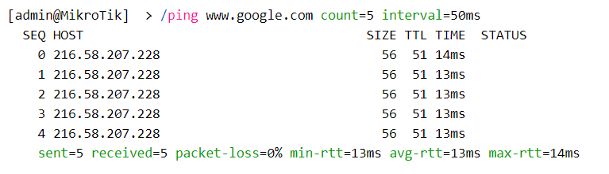
Test připojení
Požijeme nejznámější nástroj pro diagnostiku - ping
Většina OS mají ping předinstalovaný (včetně RouterOS)
Ping jednoduše otestuje jestli nám funguje připojení k adrese, kterou specifikujeme

Slide 13
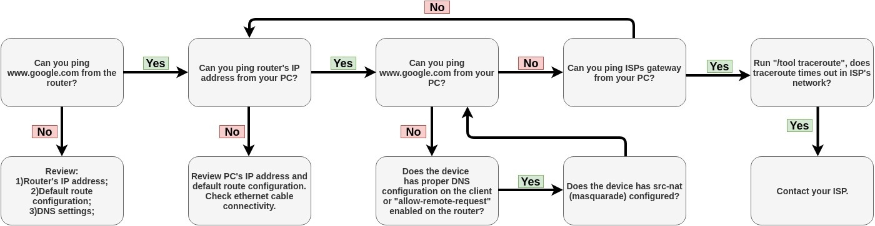
Troubleshooting

Slide 14
Nastavení uživatele a hesla
Aby jsme si router zabezpečili, tak:
přidáme nového uživatele s heslem
odebereme uživatele admin
/user add name=jméno password=heslo group=full
/user remove admin

Slide 15
Omezení připojení přes MAC
Defaultně běží MAC server na všech rozhraních
Aby jsme omezili přístup z WAN portu, nastavíme ho pouze na rozhraní LAN
Protože rozhraní LAN neexistuje, musíme si ho vytvořit
/interface list add name=LAN
/interface list member add list=LAN interface=bridge1
/tool mac-server set allowed-interface-list=LAN
/tool mac-server mac-winbox set allowed-interface-list=LAN

Slide 16
Další nastavení pro zvýšení bezpečnosti
Neighbor discovery
Nastavíme ať služba běží pouze na LAN, aby se zabránilo nechtěnému přístupu
/ip neighbor discovery-settings set discover-interface-list=LAN
Admin služby
Bezpečnost našeho routeru můžeme zvýšit tím, že vypneme nezašifrované možnosti přístupu
(telnet, ftp, www, api)
/ip service disable telnet,ftp,www,api

Slide 17
Nastavení Wi-Fi
1. Vytvoříme profil zabezpečení
/interface wireless security-profiles add name=jmenoProfilu authentication-types=wpa2-psk mode=dynamic-keys wpa2-pre-shared-key=heslo123
2. Zapneme rozhraní wlan1
/interface wireless enable wlan1
/interface wireless set wlan1 band=2ghz-b/g/n channel-width=20/40mhz-Ce distance=indoors mode=ap-bridge ssid=jmenoWifi wireless-protocol=802.11 security-profile=jmenoProfilu frequency-mode=regulatory-domain antenna-gain=3
/interface bridge port add interface=wlan1 bridge=bridge1

Slide 18

RouterOS dokumentace - https://help.mikrotik.com/docs

